Slide 1

Дитина в соціумі
«Як дивно я утворений»
Підготувала вихователь
Дмитрусенко Т. М.

Slide 2

Мета: формувати уявлення про себе , як про людину (у мене є тіло, тіло потрібно, щоб жити; з яких частин складається моє тіло; розширювати словниковий запас: люди, людина, голова, тулуб, ноги, руки , ходити, бігати, брати, тримати, шити, в'язати, кидати, нахилятися; виховувати навички культурної поведінки; викликати інтерес до подальшого пізнання себе.

Slide 3

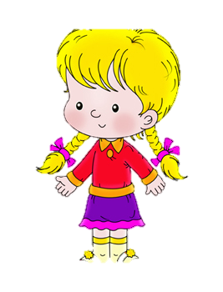
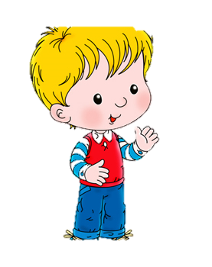

Slide 4



Slide 5
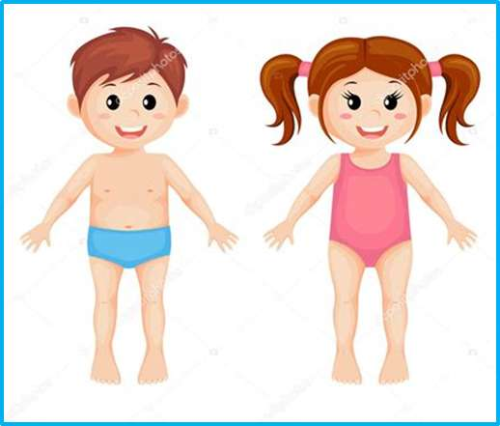

Slide 6



Slide 7
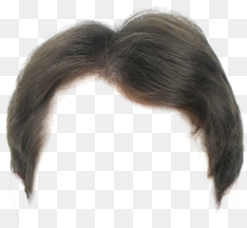
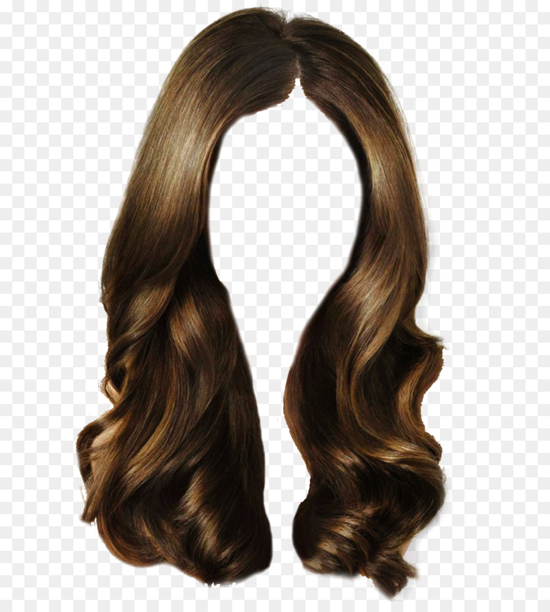

Slide 8


Slide 9
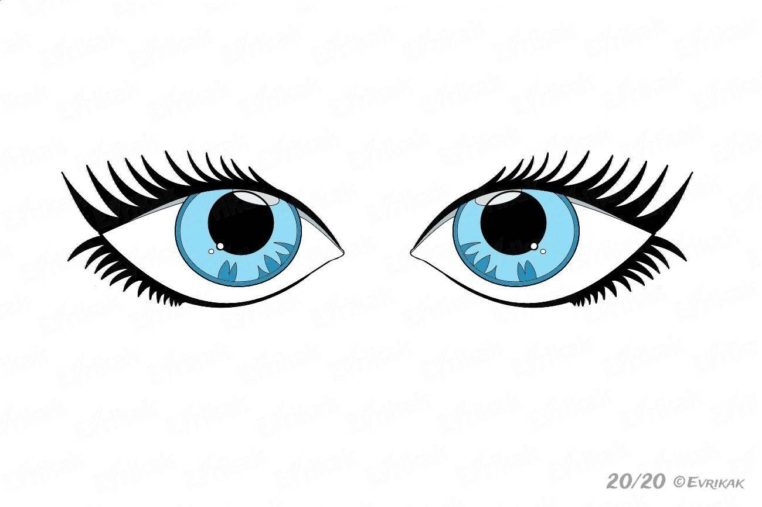

Slide 10
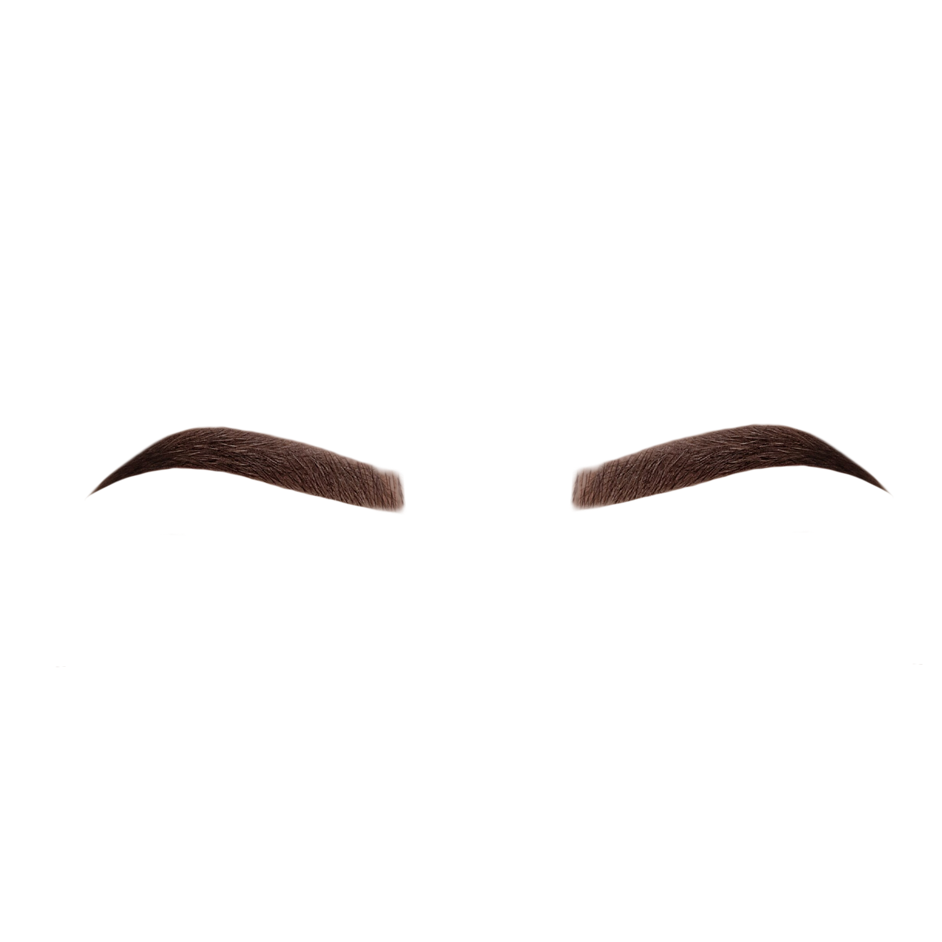

Slide 11


Slide 12
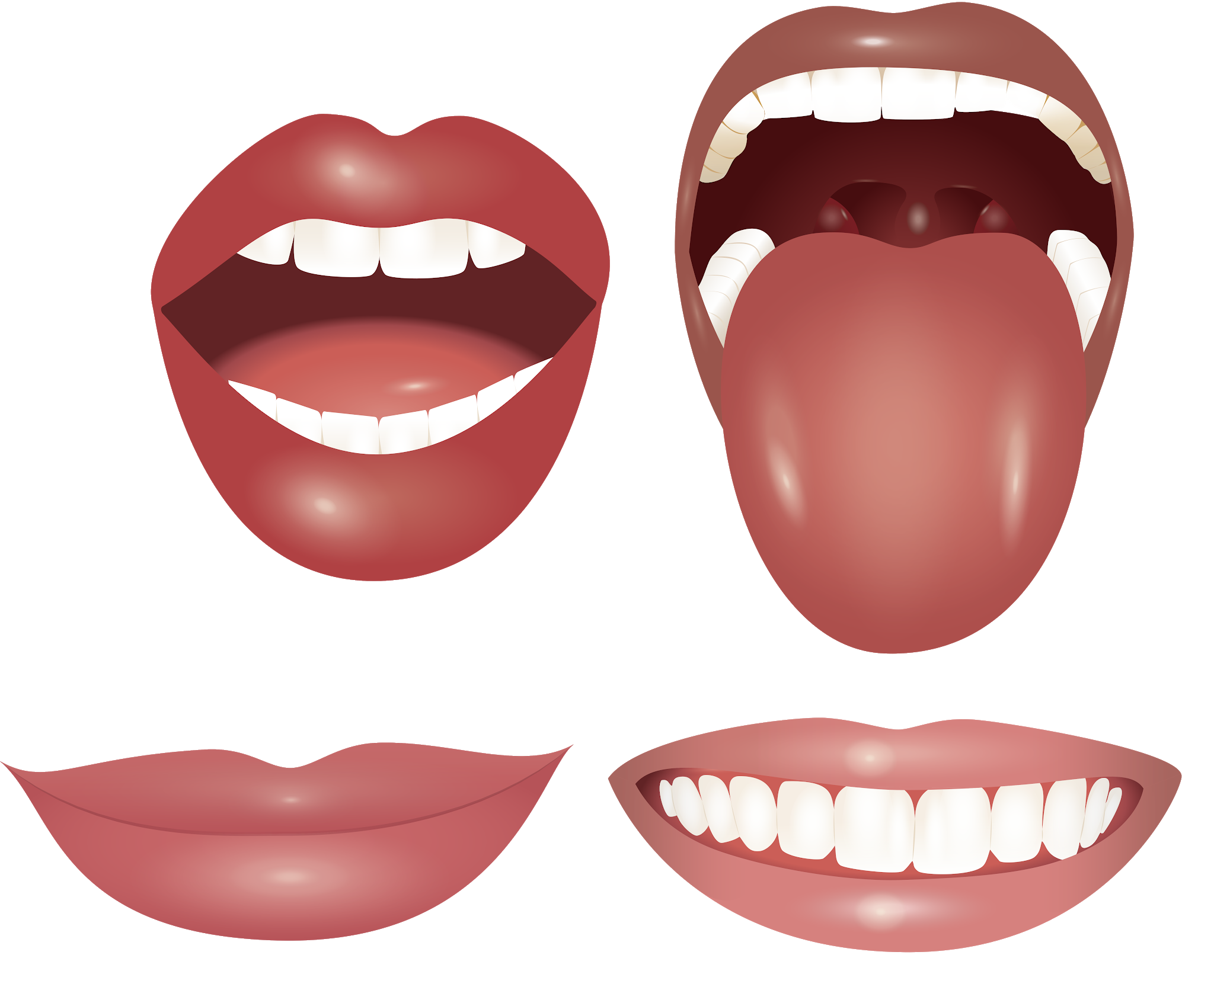

Slide 13



Slide 14
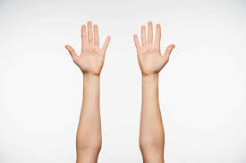

Slide 15
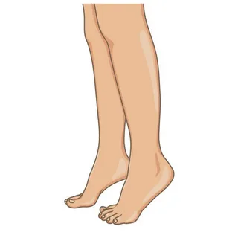

Slide 16



